Slide 1
KNIHOVNICKÉ A INFORMAČNÍ SLUŽBY UŽIVATELÉ
PhDr. Marie Šedá metodik.knihovna@gmail.com

Slide 2
O čem to bude?
Terminologie
Uživatel, čtenář, návštěvník?
Instituce a uživatelé
Veřejné, univerzitní, muzeí aj. knihovny
Generace
Co je spojuje a v čem jsou jiné?

Slide 3
terminologie

Slide 4
Terminologie
uživatel
fyzická nebo právnická osoba, která využívá služeb knihovny
čtenář
alternativní termín, často používaný ve smyslu registrovaný uživatel, ten, kdo v daném roce využil služeb knihovny, půjčil si knihu apod.
návštěvník
fyzická osoba, která navštívila knihovna a využila některou z jejich služeb, např. kulturní, vzdělávací nebo komunitní akci, internet apod.
badatel
užívá se v institucích jiného typu, např. v muzeích, galeriích…

Slide 5
Uživatelé služeb
typy uživatelů služeb navazují na typ instituce, kterou využívají
důležité je znát uživatelské zázemí, odhadnout potřeby
krátkodobá strategie
reakce na okamžité potřeby uživatelů
dlouhodobá strategie
průzkumy uživatelských potřeb, ankety
zpětná vazba

Slide 6
Instituce a uživatelé

Slide 7
Podle typu instituce
AKADEMICKÉ KNIHOVNY (UNIVERZITNÍ , VŠ)
3 V: výuka, věda výzkum
studenti, vyučující
VEŘEJNÉ KNIHOVNY
pro všechny bez omezení věku, názoru, postižení ...
VĚDECKÉ KNIHOVNY
uživatelé se specifickými potřebami (nevidomí,
KNIHOVNY SE SPECIALIZOVANÝM FONDEM
ŠKOLNÍ KNIHOVNY
pro uživatele nad 15 let, MSVK od 12 let
SPECIALIZOVANÉ KNIHOVNY (MUZEJNÍ, LÉKAŘSKÉ...)
žáci, učitelé
užší skupina - badatelé, specialisté
s poruchami sluchu aj.

Slide 8
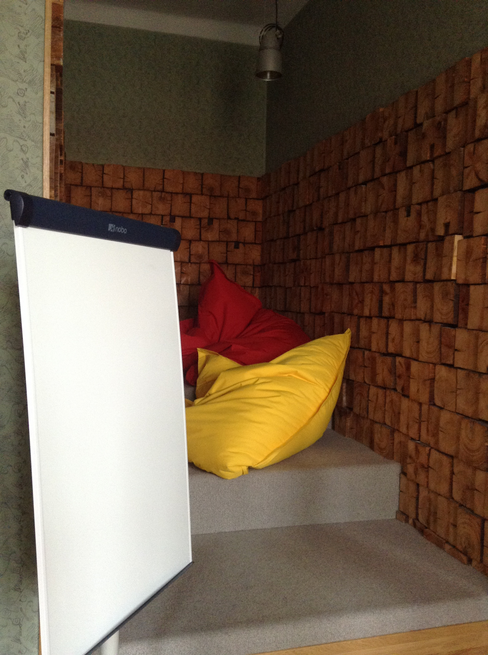

Slide 9
generace

Slide 10
Dělení podle věku
DĚTI (DO 15 LET)
DOSPĚLÍ
A JEŠTĚ…
KOJENCI, BATOLATA
DĚTI
MYSLÍME NA POTŘEBY LIDÍ
PROMĚNY UŽIVATELSKÝCH POTŘEB
PROMĚNY SDĚLOVÁNÍ OBSAHU, ELEKTRONICKÉ SLUŽBY
TEENAGEŘI
GENERAČNÍ ROZDĚLENÍ
DĚTI
ZMĚNY VE SPOLEČNOSTI

Slide 11
Generace
velká skupina lidí, kteří jsou socializováni přibližně ve stejné době, a pojí je proto dobově podmíněný styl života a způsob myšlení.
generace je pojem neostrý, příslušnost do stejné generace je relativní, závislá na kontextu
do stejné generace patří lidé přibližně stejně staří, příslušníky jedné generace lze označovat za vrstevníky
délka trvání jedné lidské generace odpovídá přibližně průměrnému věku žen při porodu

Slide 12
Generace
V 21. století se ocitáme v situaci, kdy technologie do určité míry ovlivňují a zasahují do různých aspektů našeho života. Technologie ovlivnily především informace, jejich šíření a dostupnost.
Tento vliv a změny se dále smísily s demografickými faktory, jež se začaly objevovat na přelomu 20. a 21. století.
Těmito demografickými změnami jsou myšleny tzv. „generace“, tedy „velké, sociálně diferencované skupiny osob, které jsou spojené dobově podmíněným stylem myšlení a jednání a prožívají podstatná období své socializace ve shodných historických a kulturních podmínkách“.
(Velký, 1996)

Slide 14
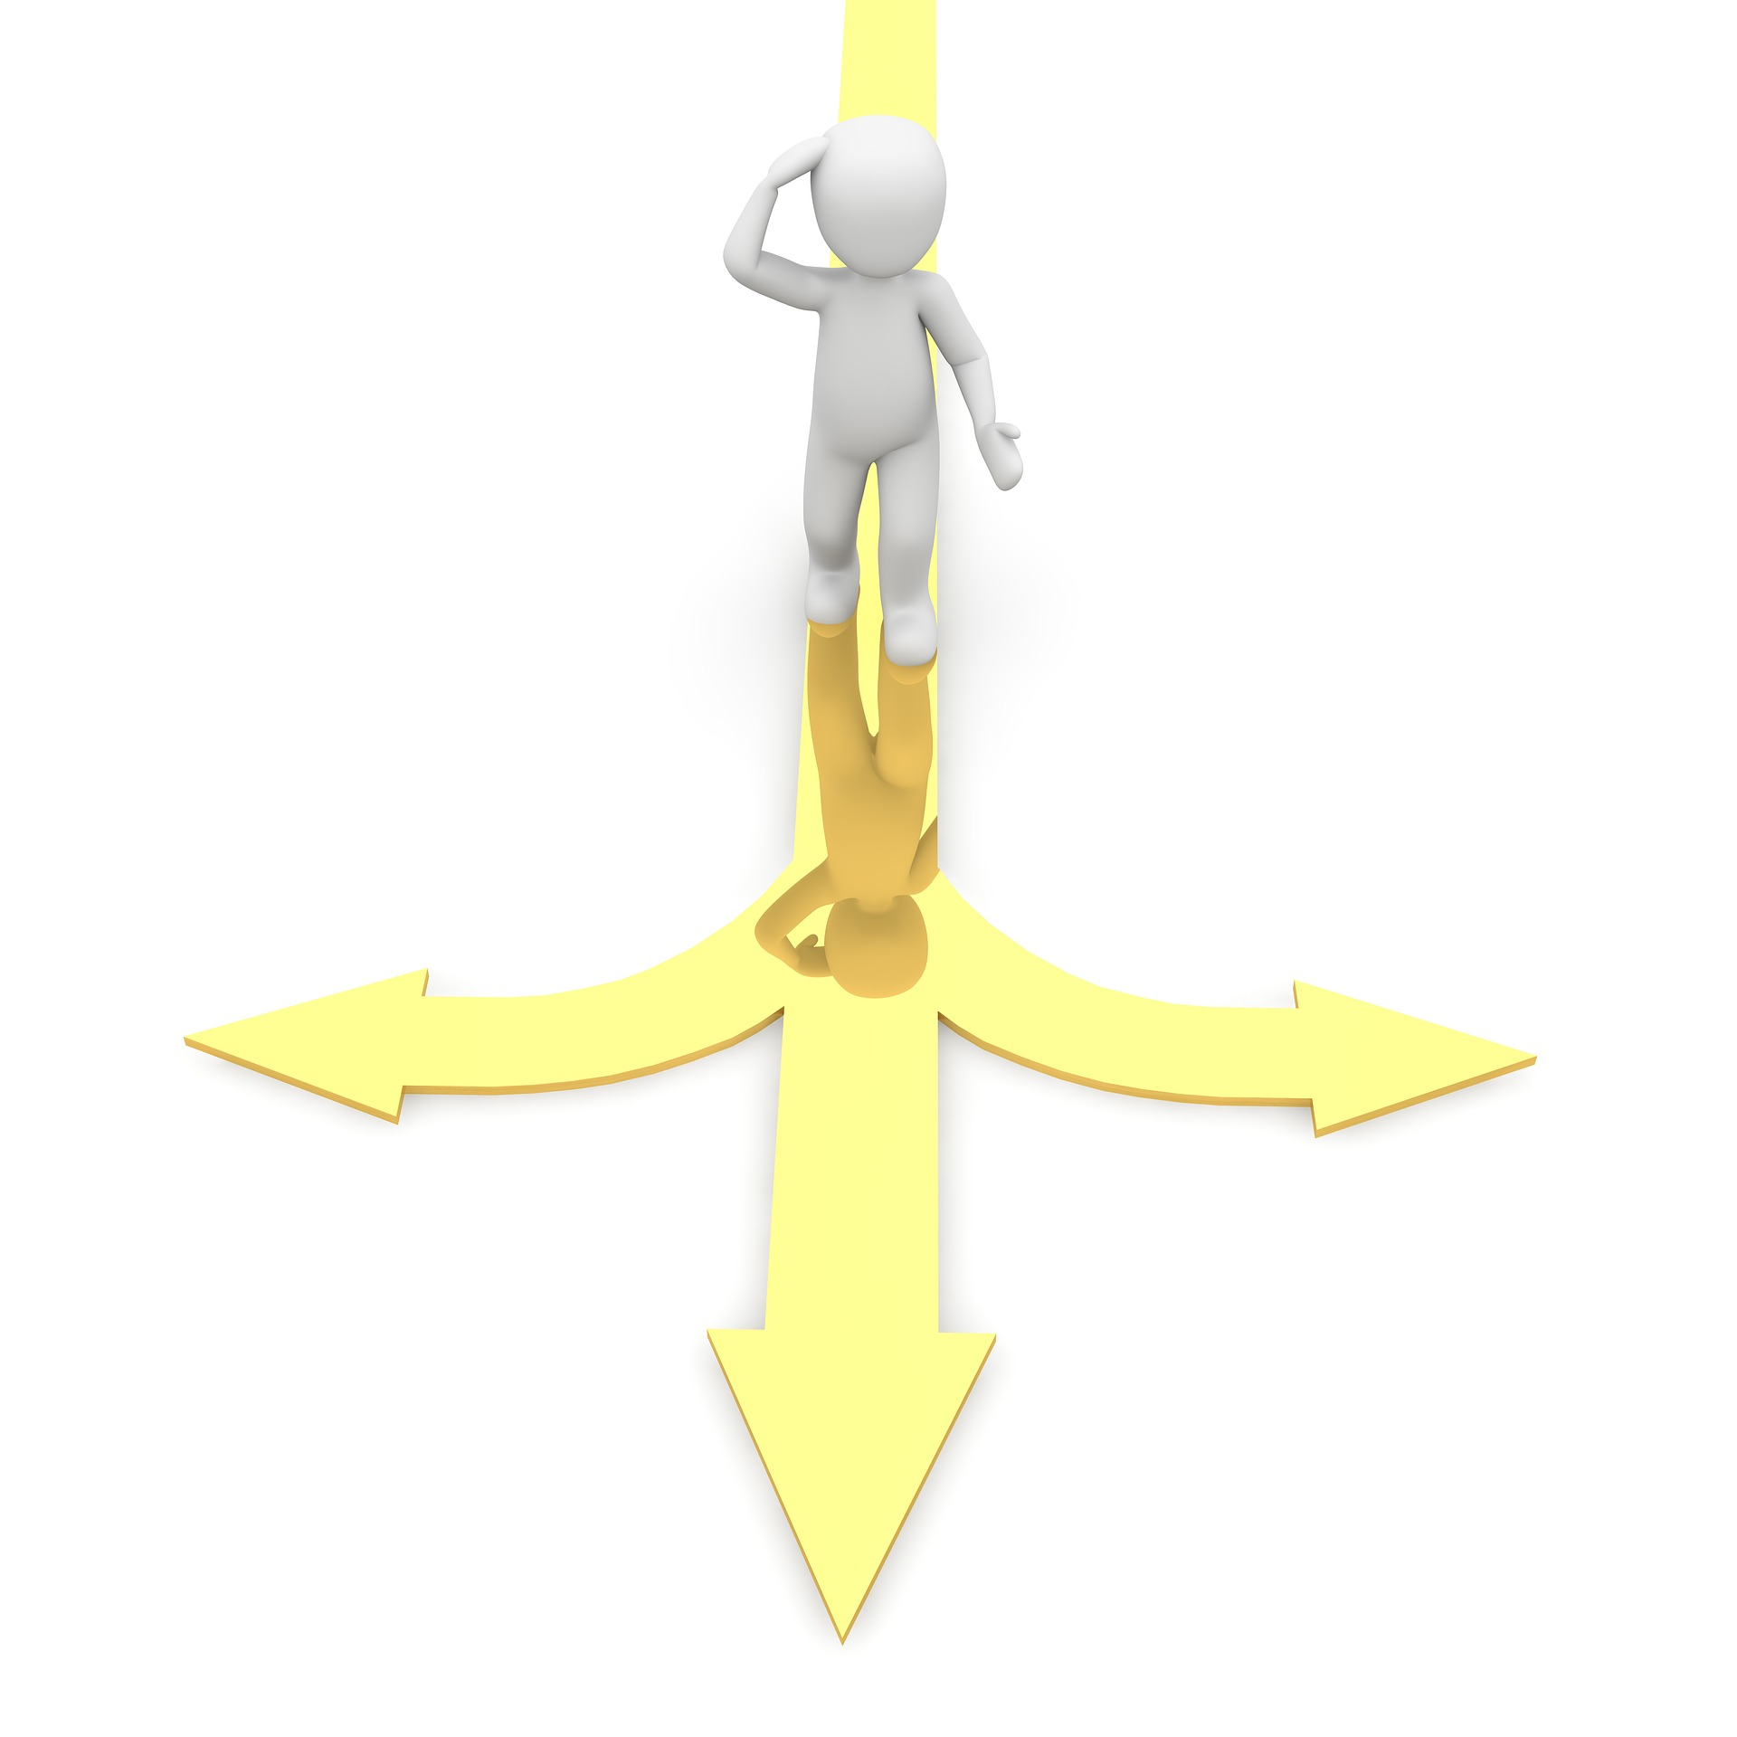
Informační generace
podle doby, kdy jsme vyrůstali, můžeme být zařazeni do určité skupiny, tzv. „informační generace“
máme určité informační zvyky a znalosti, chování, potřeby a máme různý přístup k informačním zdrojům
podle toho je nutný i různý přístup knihoven k uživatelům
informační generace na pracovišti

Slide 15
Informační generace
generace veteránů
generace boomers
generace X
generace Y
generace milénia – M
generace Z – Google generace
Jde o hrubé určení s překrývajícími se vlivy, celkový vztah k ICT je dán životním stylem, charakterem práce, prostředím, přizpůsobením se…

Slide 16
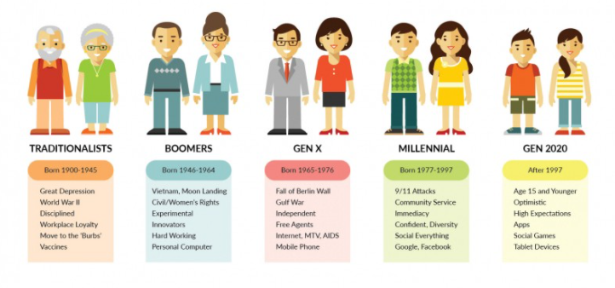
https://medium.com/edtech-kisk/jak-se-u%C4%8D%C3%AD-generace-f762cbb92ad7

Slide 17
Informační generace

Slide 19
Veteráni
narozeni 1915 – 1945
vliv: světová válka, ekonomické problémy
„mlčící generace,“ generace rozhlasu
mají 70 – 80 let, jsou v důchodu
komunikace:
rádio, televize, kino, knihy…

Slide 20
Generace veteránů
vlastnosti:
dobře vychovaní ve starém stylu
cca 60 - 70% neví, co je internet (neumí si to představit)
chodí do knihoven
účastní se společenského života
příliš necestují
nejsou sourodá generace

Slide 21
Baby Boomers
Označení Baby Boomers, původem z Ameriky, patří lidem narozeným v letech 1946–1964.
„Boomeři“ jako první generace toužila po kontinuálním vzdělávání skrze celý životní cyklus.
Začátek digitálního věku se promítl až v polovině tohoto cyklu a tudíž jejich vztah k technologiím se zformoval před tím, než se technologické a digitální „vymoženosti“ vmísily do každodenních životů.
Boomeři využívají technologie jako nástroje k prosazení svých životních stylů, ale technologie nebo sociální média pro ně nejsou životně důležitá, neformují jejich osobnosti nebo celkově existenci.
Spíše než komunikace přes internet a sociální média je pro Boomery důležitější osobní kontakt.

Slide 22
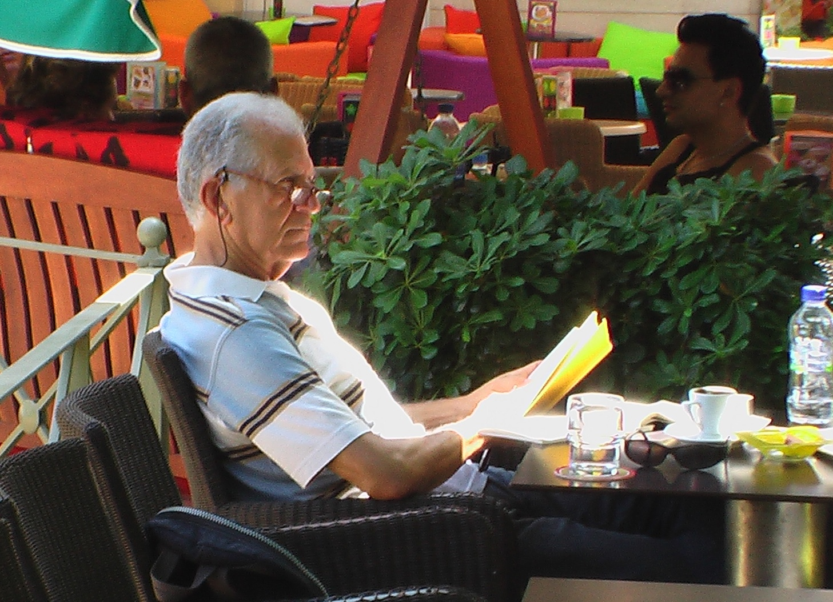

Slide 23
Baby Boomers
narozeni 1946 – 1965
v dětství žili v ekonomické stabilitě
vliv Pražské jaro, vietnamská válka
dnes mají 50 – 60+ let
komunikace:
televize, knihy, gramofonové desky, telefon
spojena se subkulturou hippies a punk

Slide 24
Baby Boomers
vlastnosti:
individualisté, sebevědomí, relativně bohatí, jsou aktivnější v penzi
více cestují, stále pracují, učí se novým věcem
je to nejvzdělanější generace, vysoká gramotnost
oceňují soukromé vlastnictví a nezávislost
jsou ochotni učit se novým technologiím

Slide 26
Generace X
narozeni 1965 – 1982
termín je používán v demografii, sociálních vědách, populární kultuře
také baby busters, slacker – generace lenochů
v ČR Husákovy děti
sociální podmínky:
ekonomický pokles, studená válka, nejistá kariéra
dnes mají 40+ let, mají ustálenou kariéru, často dálkově studují, rekvalifikují se
komunikace:
počítače, stereo, CD, Eso ☺, MTV…
vlastnosti:
cyničtí, pesimističtí, málo idealismu, preferují anonymitu, milují techniku
jsou pružní a reagují na změny, mají rádi wiki a internet, umí využívat technologie, ale nejsou jimi opojeni

Slide 27
Stírání rozdílů

Slide 28
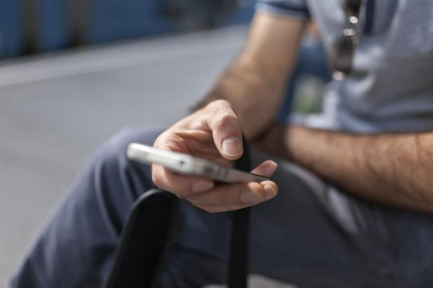

Slide 29
Generace Y
narozeni cca 1980 - 1995
sociální podmínky:
digitální svět
je to poslední generace, která napřed začala chodit do školy a pak se setkala s internetem
konec studené války, porevoluční generace
mají kolem 30 let, ukončili studium, začínají pracovat
komunikace:
web, mobil, tablet atd., počítačové hry

Slide 30
Generace Y
vlastnosti:
optimisté, sebevědomí, inovativní, interaktivní
orientují se na společenský život, rádi si užívají, brzy se nudí
očekávají, že se jim práce přizpůsobí, jsou neukáznění, roztěkaní
jsou flexibilní, ICT je součástí jejich života, využívají eduteinment
nejsou zaměřeni na informace, ale sami je mnohdy vytvářejí, jsou stále napojeni (chat při práci)
tradiční knihovny pro ně nejsou atraktivní

Slide 31
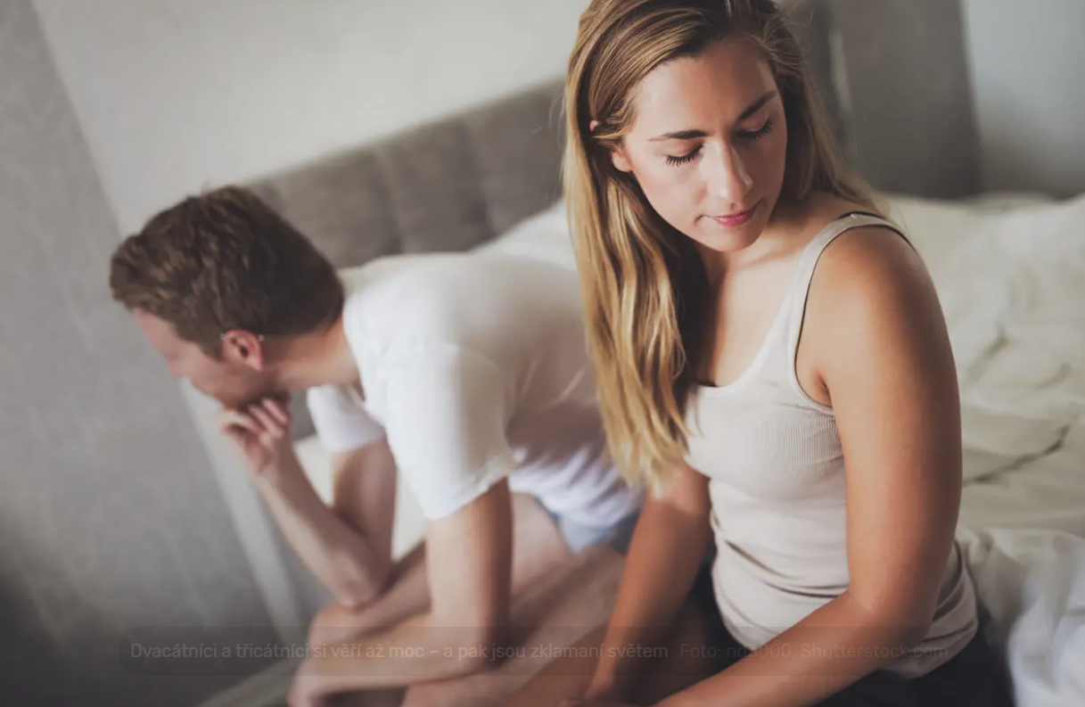

Slide 32
Generace Y
Termín generace Y se v USA původně používal pro generaci mladých lidí, která vyrůstala v prostředí prosyceném komunikačními a digitálními technologiemi.
S nástupem recese a jejím dopadem na tyto mladé lidi ale pojem začíná nabývat nový obsah.
Odborníci také často vyjadřují obavy, že by kvůli nedostatku příležitostí, jež nyní tato věková skupina v USA má, mohlo jít o ztracenou generaci.

Slide 33
Generace Y
vlastnosti:
preferují neformální prostředí a trvalé připojení k internetu
jsou nároční klienti, chtějí služby na míru
pracují intuitivně, chtějí plné texty a rychlé počítače
chtějí dělat vše bez pomoci
koncentrují se na web, knihovny nemusí ☹, tištěné materiály využívají okrajově, preferují google
milují virtuální služby knihoven

Slide 35
Generace Z – google generace (Generace M, I, 11. září)
narozeni po roce 1995 do současnosti
po pádu SSSR a po éře Studené války
vyrostli na síti www
jejich rodiči je generace X
sociální podmínky:
neznají svět bez digitální informace a sítí
dnes jsou teenageři a chodí do školy
komunikace:
sociální sítě, sms, ipod…

Slide 36
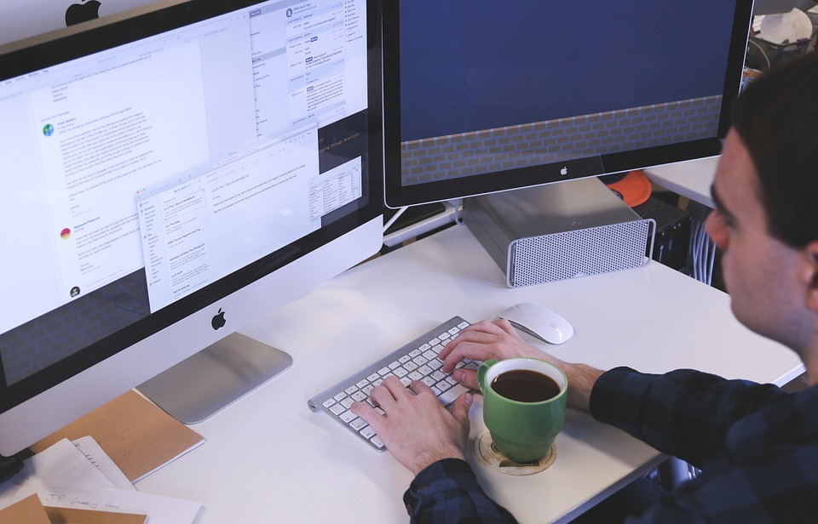

Slide 37
Generace Z
vlastnosti:
multitaskers, vždy napojeni na síť
chtějí rychlost a jednoduchost, často mají špatnou koncentraci
raději skenují než čtou, málo hlubšího přemýšlení
nejsou sebekritičtí, problémy s pochopením kontextu
myslí si, že ICT výborně zvládají (není to tak)
preferují obrázky, zvuky a video, nikoli text
Internet mají stále u sebe

Slide 38
Generace Z, Google generace
informační chování:
je to generace velmi odlišná od předchozích?
jsou to děti digitalizace, ale všichni nejsou techničtí
chtějí rychlost, okamžitou informaci, jinak ztratí zájem
nedostatek úsudku, ale bezproblémová
narodili se do on-line světa

Slide 39
…
velká samostatnost
papírové knihy téměř nečtou
není to pro ně zdroj důležitých informací
uznávají např. wikipedii
velká samostatnost
smysl pro spolupráci
„open source“ svět
život online v rychlém tempu
rodí se starším matkám
potíže s autoritou
více se zapojují a komunikují při řešení týmových problémů

Slide 40
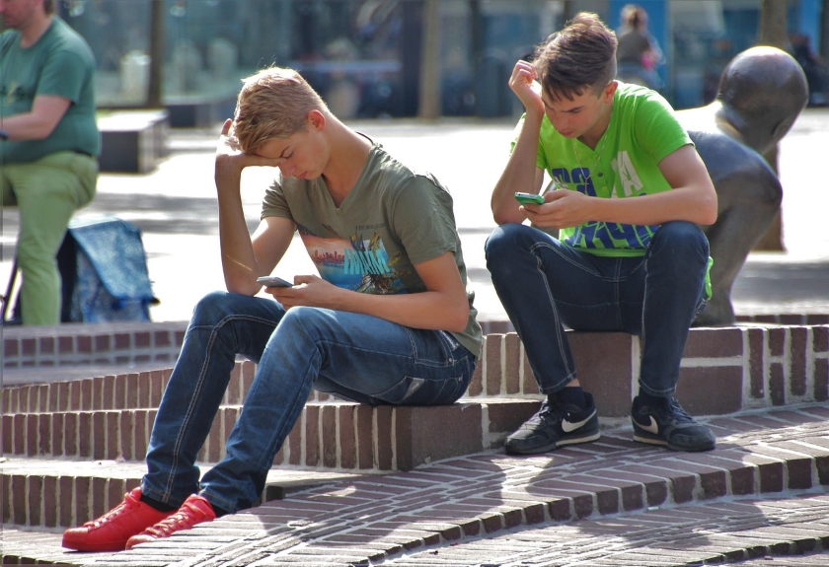

Slide 41
Další dělení
Poválečná generace
1940 - 1960
Generace osobního PC
1960 - 1980
Svobodná generace
1980 - 2000
Digitální generace
2000 a dál…

Slide 42
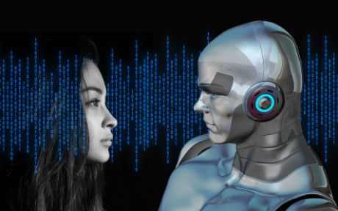

Slide 43
Cvičení

Slide 44
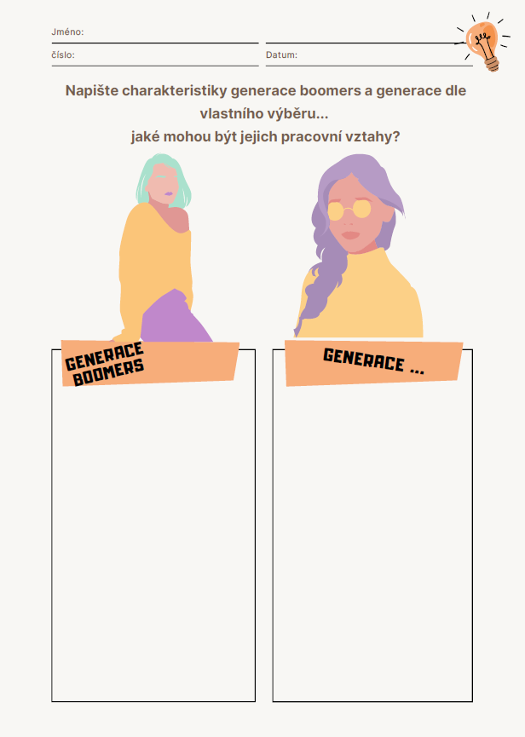
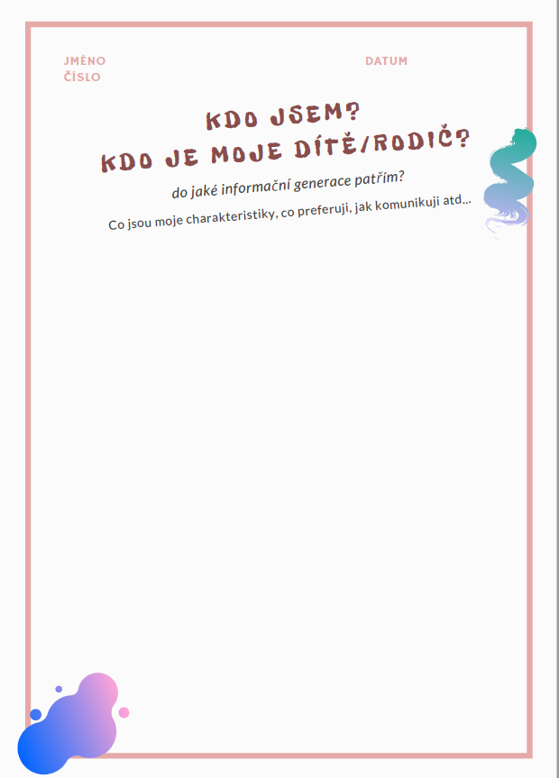

Slide 45
Způsoby získávání informací 1800-2020
Zdroj: https://iam.kryspin.net/2009/05/18/historie-komunikace-a-informaci/

Slide 46
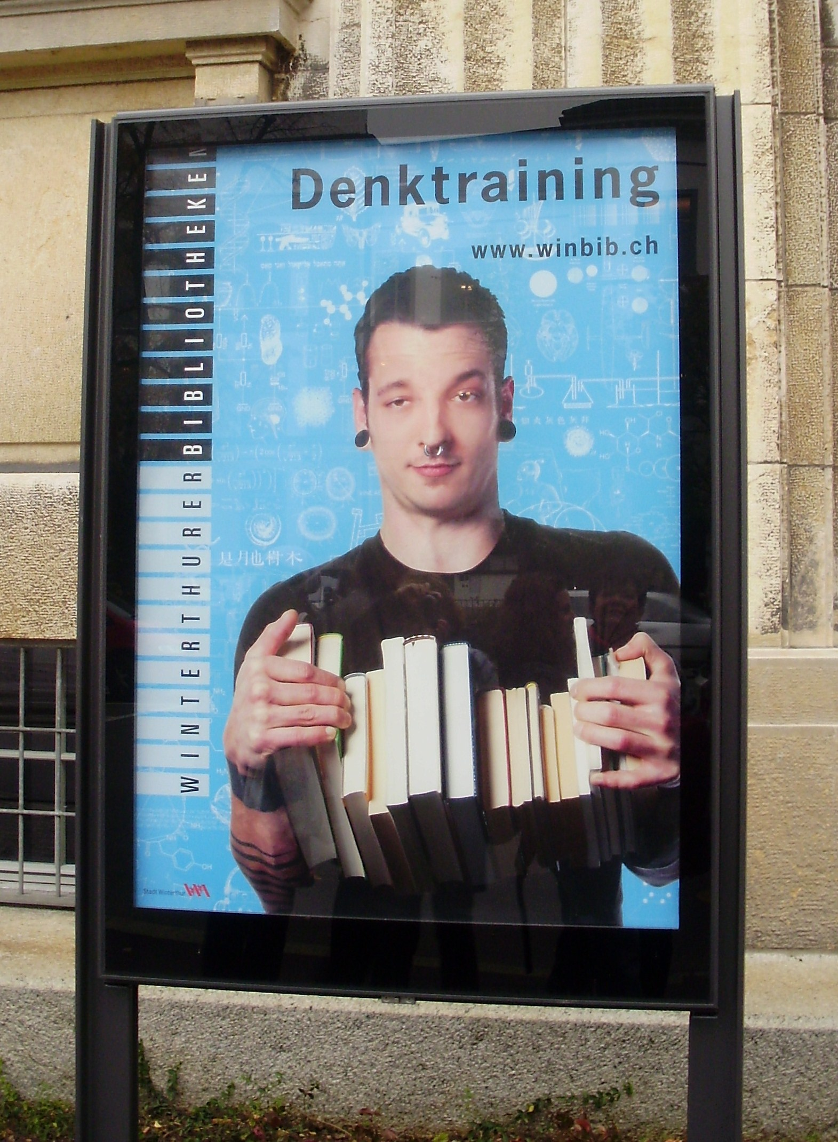

Slide 47
KNIHOVNICKÉ A INFORMAČNÍ SLUŽBY UŽIVATELÉ
PhDr. Marie Šedá metodik.knihovna@gmail.com

